Slide 1
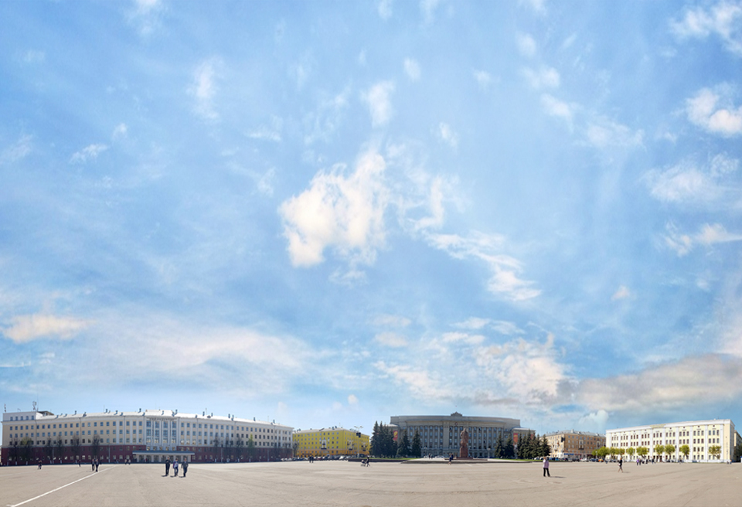
Опорный
«Вятский государственный университет»
УТЁМОВ Вячеслав Викторович
декан факультета педагогики и психологии,
кандидат педагогических наук, доцент
Мы формируем будущее!

Slide 2
Траектория развития педагогического сообщества Кировской области в аспекте возрастной гетерогенности
Notes:
Гетерогенность (от греч. έτερος — другой + γένω — род) — разнородность, инородность; наличие неодинаковых частей в структуре, в составе чего-либо.
Развитие регионального педагогического сообщества является одним из направлений стратегии образования в Российской Федерации. Так, с одной стороны, прогнозная численность обучающихся и педагогического персонала в прогнозе до 2030 г. в сравнении с 2018 г. говорит о росте численности обучающихся и педагогов в среднем на 20% как в России, так и в Кировской области. С другой стороны, специфика педагогического сообщества по сравнению с любым другим трудовым коллективом определенно существует, поскольку педагогический коллектив развивается в единстве с ученическим. В таком ракурсе рассмотрения свойство возрастной гетерогенности приобретает особую актуальность. В связи с этим ключевым моментом в управлении развитием регионального педагогического сообщества является использование результатов анализа существующей возрастной структуры педагогических работников по каждому школьному предмету. Пренебрежение анализом возрастных характеристик педагогических работников может привести к неэффективности реализации программы развития региональной системы образования. В первую очередь увеличивается риск нехватки учителей-предметников в ближайшей перспективе. Поэтому весьма актуальным остается анализ возрастной структуры педагогических работников системы образования региона.

Slide 3
Состояние возрастной структуры педагогических сообществ
Кировской области
Notes:
В конце 2016 г. Вятский государственный университет поддержал проект Нижегородского государственного педагогического университета имени Козьмы Минина (Мининский университет) и провел соответствующее исследование в Кировской области. В целом результаты исследования дали объективную обобщенную оценку педагогических кадров общеобразовательных организаций Кировской области по возрасту, уровню образования, предметной специализации; содержат прогнозную оценку потребности в педагогах до 2022 г.
Летом 2018 г. Мининский университет в аналитическом докладе «Возрастная структура педагогического сообщества: анализ и прогноз развития» представил сравнительную аналитику естественного развития возрастной структуры педагогического сообщества и составил прогноз ее развития для регионов Российской Федерации до 2050 г. Так как аналитика по Кировской области носит обобщенный характер, ученые ВятГУ совместно с коллегами из Мининского университета в 2017–2018 гг. провели дополнительный анализ, с результатами которого предлагаем познакомиться.

Slide 4
Распределение педагогов РФ по возрасту
нормальное распределение
реальное распределение
Notes:
В исследовании оптимальное распределение численности педагогов по возрасту в любом педагогическом сообществе должно приближаться к нормальному распределению (распределению Гаусса) с характеристиками как для ряда от 25 до 65 с шагом 5. Так, распределение педагогов РФ по возрасту представлено на рис. 1.
Красная линия – нормальное распределение (распределение Гаусса); синяя линия – реальное распределение.

Slide 5
Распределение педагогов Кировской области по возрасту
нормальное распределение
реальное распределение
Notes:
Для сравнения нами получено распределение педагогов Кировской области по возрасту, представленное на рис. 2.
Отметим:
-средний возраст педагогов Кировской области (пик реального распределения) выше на 5 лет среднего возраста педагогов по РФ. Наши расчеты с надежностью 95% показывают, что средний возраст педагогов региона равен 48,1±0,2 года;
в регионе выявлен существенный дефицит педагогов от 30 до 45 лет;
количество педагогов старше 45 лет в регионе существенно превышает норму.

Slide 6
Различия в характере распределения педагогов Кировской области по возрасту с учетом профиля
Notes:
Для выявления характера распределения педагогов Кировской области по возрасту с учетом профиля нами были построены соответствующие графики. Стоит отметить, что, используя данные, собранные совместно с Мининским университетом, по сравнению с концом 2016 г. мы располагаем не только уточненной статистикой по школьным педагогам, но и данными по педагогам дошкольных образовательных организаций. Для того чтобы сравнить характер отклонения, нами был рассчитан коэффициент отклонения от идеального состояния по каждой группе педагогов.

Slide 7
Коэффициент отклонения от идеального состояния по каждой группе педагогов в процентном соотношении
Notes:
Ранжированный список групп педагогов по уровню отклонения представлен на рис. 3.
Отметим:
«кризисное состояние» по возрастному составу педагогических кадров характерно для учителей физики, математики, биологии и химии (отклонение близко к 50% и более);
«критическое состояние» по возрастному составу педагогов занимают учителя иностранного языка, МХК, обществознания, ОБЖ, истории, русского языка и литературы, экономики и технологии (отклонение более 30%);
возрастной состав воспитателей детских садов показывает наиболее близкое распределение к нормальному в сравнении с другими группами педагогов области.

Slide 8
Различия в характере распределения педагогов Кировской области по структуре учебной нагрузки с учетом профиля
Notes:
Еще одним отличием собранной аналитики от аналитики 2016 г. явилась возможность сделать анализ структуры учебной нагрузки педагогов области.

Slide 9
Структура учебной нагрузки педагогов Кировской области
Notes:
Так, наши расчеты показывают:
-средняя ставка школьного учителя по одному профилю равна 0,70.
С надежностью 95% можно утверждать, что она лежит в пределах 0,6–0,8 ставки;
средняя ставка у воспитателя равна 0,82;
средняя ставка учителя-дефектолога и учителя-логопеда равна 0,77.
Расчеты совокупной доли педагогов по структуре нагрузки представлены на рис. 4: отображен процент педагогов, выполняющих нагрузку больше ставки (>1), меньше 0,5 ставки, и в диапазоне от 0,5 до 1,0 ставки

Slide 10
Структура учебной нагрузки педагогов Кировской области
Notes:
Анализ доли педагогов с учетом профиля по структуре учебной нагрузки обозначена на слайде.
Отметим, что наибольшую учебную нагрузку имеют учителя математики, начальных классов, русского языка и литературы, иностранного языка и физической культуры

Slide 11
Объем учебной нагрузки педагогов Кировской области
Notes:
Еще одним результатом стал рассчитанный средневзвешенный объем ставки педагогов с учётом профиля преподаваемого предмета.
Видим, что:
доля педагогов, выполняющих нагрузку больше 1,0 ставки, у учителей русского языка и литературы, математики, иностранного языка, начальных классов и физической культуры; доля педагогов, выполняющих нагрузку меньше 0,5 ставки, у учителей МХК, обществознания, ИЗО, экономики и химии.

Slide 12
Различия в характере распределения педагогов Кировской области по среднему возрасту с учетом профиля

Slide 13
Средний возраст педагогов Кировской области с учетом профиля
Notes:
Результаты расчёта средневзвешенного значения возраста педагогов Кировской области с учетом профиля представлены на слайде. Нормальное значение среднего возраста равно 45 годам, а среднее значение по региону равно 48,1 года.
Отметим, что наиболее проблемной представляется ситуация по учителям физики, математики, химии, биологии, технологии, географии, русского языка и литературы.

Slide 14
Доля педагогов Кировской области с учетом профиля младше 35 лет
Notes:
В настоящее время единственной характеристикой качества возрастной структуры педагогического сообщества является удельный вес численности педагогов в возрасте до 35 лет. Так, Приказом Министерства образования и науки РФ от 22 сентября 2017 г. № 955 «удельный вес численности учителей до 35 лет в общей численности учителей» установлен показателем мониторинга образовательных организаций
Отметим:  в естественном распределении педагогов младше 35 лет нормальным показателем является 33% от численности педагогического коллектива (на рисунке отмечено синей кривой). Так, наиболее критический результат выявлен по выборке учителей технологии, МХК, физики, математики и географии;

Slide 15
Доля педагогов Кировской области с учетом профиля старше 60 лет
Notes:
С другой стороны, удельный вес численности педагогов старше 60 лет может показать ограниченность перспектив развития образовательной организации. Результаты анализа данных показателей представлены на рис. 8 и 9.
Отметим: в естественном распределении педагогов старше 60 лет нормальным показателем является 11% от численности педагогического коллектива (на рисунке отмечено красной кривой). Так, наиболее критический результат выявлен по выборке учителей технологии, математики, биологии, химии и физики;
Значения, приближенные к нормальным, демонстрируют воспитатели, педагоги-психологи, учителя информатики и ИКТ, учителя-логопеды, учителя начальных классов, учителя иностранного языка и учителя ИЗО.
Таким образом, можно констатировать, что в отношении учителей технологии, физики и математики естественное распределение нарушено во всех возрастных группах.

Slide 16
Возрастная структура педагогов
Кировской области по группам
Notes:
Возрастная структура педагогического сообщества в данном исследовании представлена в совокупности девяти возрастных групп, составляющих три укрупненные возрастные группы:
младшая возрастная группа – до 25, 25–30, 30–35 лет;
средняя возрастная группа – 35–40, 40–45,45–50 лет;
старшая возрастная группа – 50–55, 55–60, 60 лет и старше.

Slide 17
Возрастная структура педагогов Кировской области по возрастным группам
Notes:
Расчеты доли педагогов, принадлежащих возрастным группам, представлены на рис. 10. Анализ по возрастным группам, представленный на рис. 10, подтверждает изложенные ранее выводы, а именно:  распределение по возрастным группам, соответствующее естественному, выявлено у воспитателей, педагогов-психологов, учителей информатики и ИКТ, учителей-логопедов, учителей начальных классов, учителей иностранного языка и учителя ИЗО;  наиболее критичные данные по возрастному составу педагогического сообщества демонстрируют учителя биологии, математики, физики и технологии.

Slide 18
Статистическая взаимосвязь
существует умеренная связь между численностью средней возрастной группы и структурой их учебной нагрузки;
существует слабая связь между численностью младшей возрастной группы и структурой их учебной нагрузки;
отсутствует связь между численностью старшей возрастной группы и структурой учебной нагрузки.
Notes:
Осуществив корреляционный анализ данных по учебной нагрузке и возрастному составу, произведя расчеты по выявлению характера зависимости, мы пришли к следующим выводам представленным на слайде.
Можно отметить, что
Педагоги среднего возраста реализуют большую часть учебной нагрузки, в то время как педагоги младшего возраста чаще всего выполняют меньший объем учебной нагрузки. В отношении педагогов старшего возраста выявлено, что объем их учебной нагрузки является минимальным. Данный факт дополнительно показывает критичность роста педагогов старшего возраста в педагогическом сообществе региона.

Slide 19
Заключение
Основные траектории развития педагогического сообщества Кировской области в аспекте возрастной гетерогенности:
Управленческая (реализация проекта «Мобильный учитель, создание образовательных кластеров и др.)
Организационная (создание образовательных консорциумов, организация программ профессиональной переподготовки для лиц с непрофильным образованием (до одного года)и др.)
Содержательная (формирование образовательной сети на основе «опорных школ», создание педагогических интернет-сообществ и др.)
Notes:
Таким образом, возникает необходимость построения траектории развития педагогического сообщества Кировской области на основе реализации комплекса мероприятий по достижению нормального состояния возрастной структуры педагогического сообщества региона. К основным траекториям развития педагогического сообщества Кировской области в аспекте возрастной гетерогенности можно отнести управленческую, организационную и содержательную
Правительством Кировской области и Вятским государственным университетом ведется работа по разработке и реализации указанных выше траекторий развития педагогического сообщества Кировской области. Эффекты, риски, барьеры также являются предметом мониторинга ученых.

Slide 20
Опорный
«Вятский государственный университет»
Мы формируем будущее!

